Slide 1
Орган зрения

Slide 2
Нервы, производные головного мозга
I пара ЧН nervus olfactorius
II пара ЧН nervus opticus

Slide 3
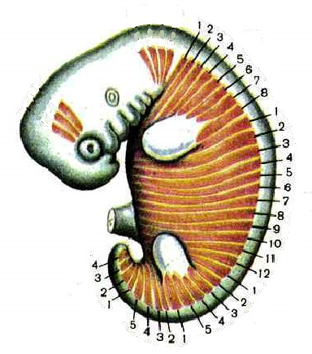
Нервы, развивающиеся в связи с головными (преотическими миотомами)
III пара ЧН nervus oculomotorius
IV пара ЧН nervus trochlearis
VI пара ЧН nervus abducens

Slide 4
Обонятельный анализатор
Обонятельные нервы
Обонятельная луковица
Обонятельный тракт

Slide 5
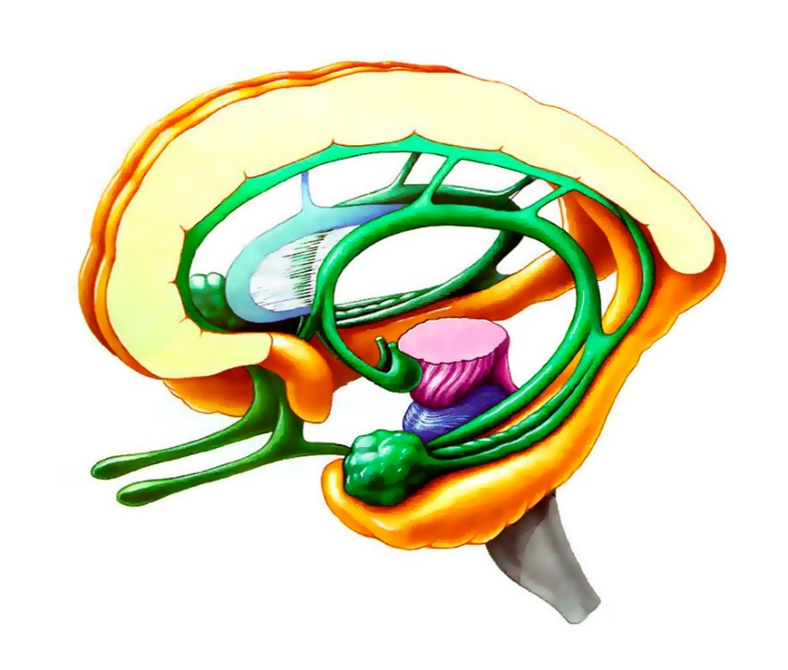
Обонятельный анализатор
Периферическая часть – обонятельная зона
Проводниковая часть – луковица, тракт, треугольник, полоски, передняя продырявленная субстанция
Аналитический центр – парагиппокампальная извилина

Slide 6
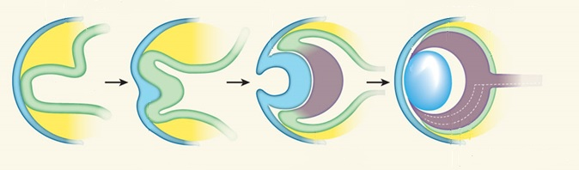
Развитие глаза
2-я неделя – зрительное углубление
3-я нед. – зрительный пузырек
4-я нед. – зрительный бокал
5-я нед. – хрусталиковая плакода

Slide 7
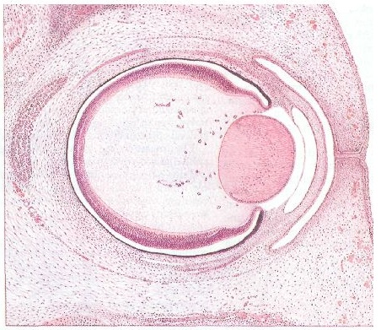
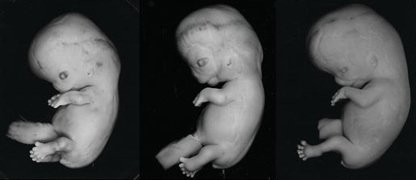
Развитие глаза
до 12-ти недель – глазные яблоки расположены по бокам
12-я нед. – глазные яблоки во фронтальной плоскости
7-й мес. – разделяются веки

Slide 8
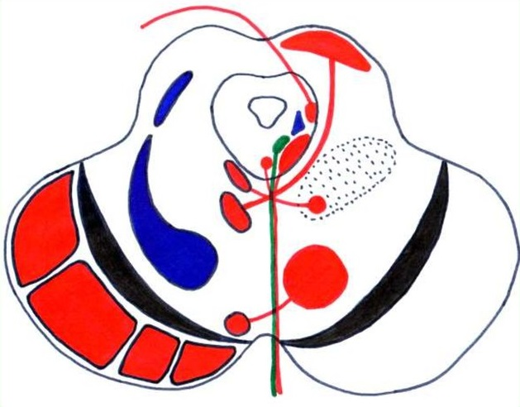
Глазодвигательный нерв III пара
Смешанный, содержит волокна:
Двигательные соматические
Двигательные парасимпатические
Ядра:
Двигательное (соматическое)
Добавочное (парасимпатическое)

Slide 9
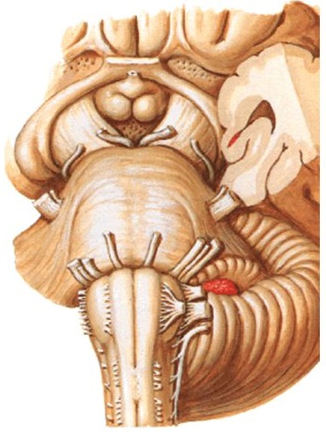
Глазодвигательный нерв III пара
Выходит из мозга в одноименной борозде на медиальной поверхности ножек мозга (межножковая ямка)
Проходит через кавернозный синус
Выходит из черепа через верхнюю глазничную щель в глазницу

Slide 10
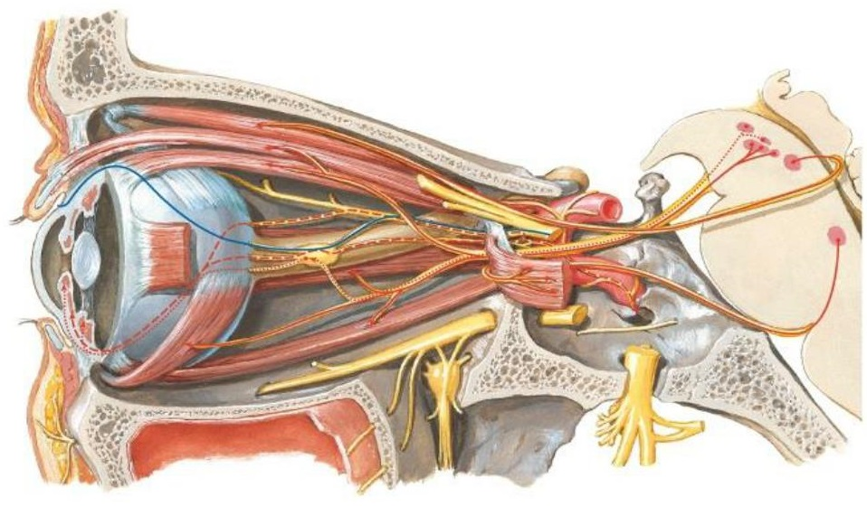
Глазодвигательный нерв III пара
Выходит из мозга в одноименной борозде на медиальной поверхности ножек мозга (межножковая ямка)
Проходит через кавернозный синус
Выходит из черепа через верхнюю глазничную щель в глазницу

Slide 11
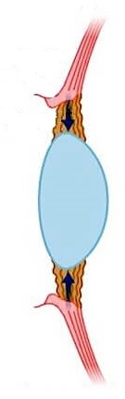
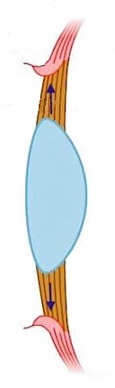
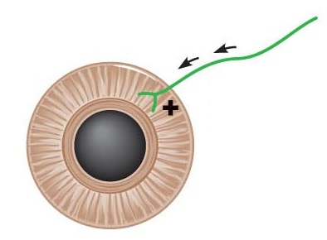
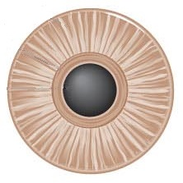
Поражение глазодвигательного нерва
Вегетативная часть
Мидриаз (зрачок широкий)
Паралич аккомодации – невозможно видеть на близкое расстояние (читать, видеть мелкие детали)

Slide 12
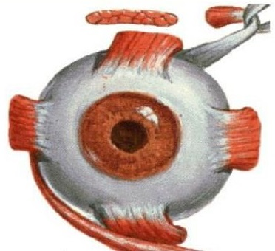
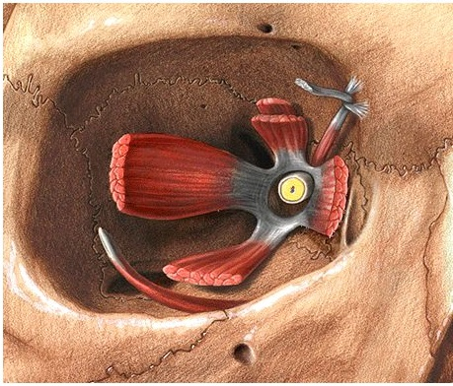
Мышцы, иннервируемые глазодвигательным нервом
М. поднимающая верхнее веко
Верхняя прямая
Медиальная прямая
Нижняя прямая
Нижняя косая

Slide 13
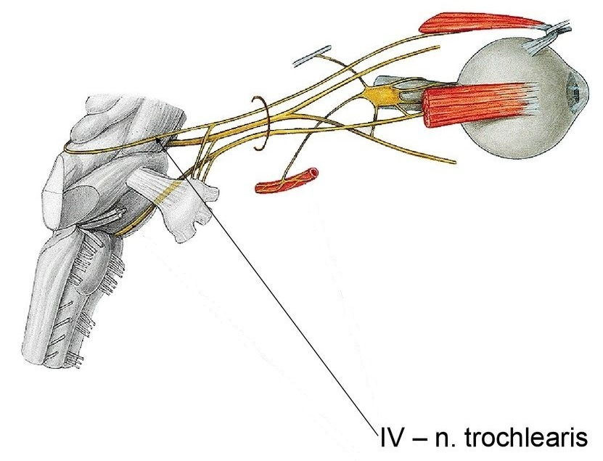
Блоковый нерв IV пара
Двигательный соматический нерв
Иннервация верхней косой мышцы глаза

Slide 14
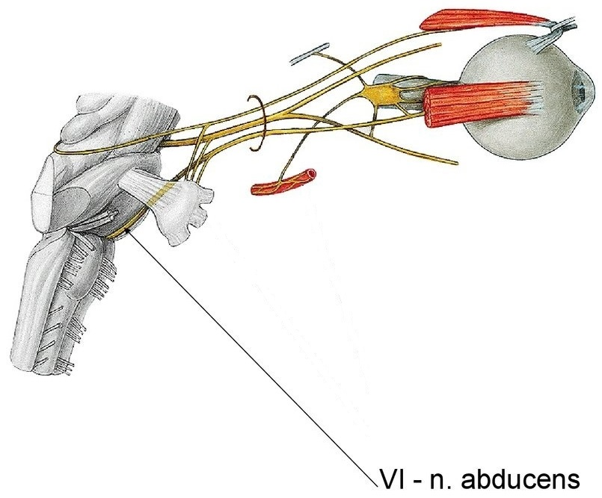
Отводящий нерв VI пара
Двигательный соматический нерв
Иннервация латеральной прямой мышцы глаза
При поражении – сходящееся косоглазие

Slide 15
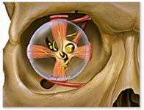
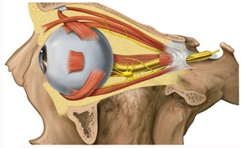
Работа глазных мышц
Верхняя косая – движение вниз и латерально
Нижняя косая – движение вверх и латерально

Slide 16
Поражение глазодвигательного нерва
Соматическая часть
Расходящееся косоглазие
Птоз верхнего века

Slide 17
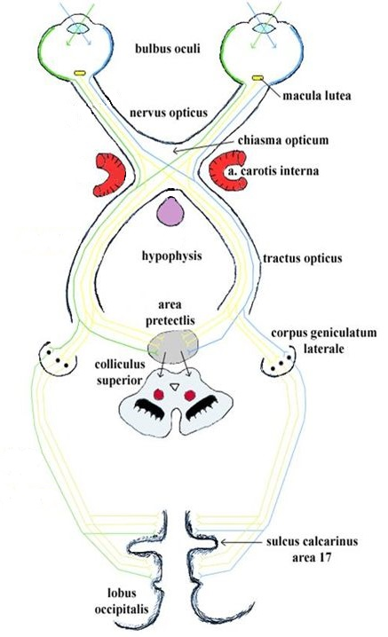
Орган зрения
Периферическая часть – глазное яблоко и вспомогательные структуры: Веки, ресницы, слезные железы, глазодвигательные мышцы
Проводниковая часть анализатора
Аналитический центр

Slide 18
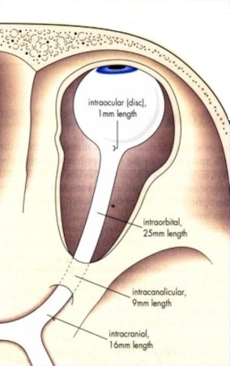
II n. Opticus
Pars intraocularis
Pars intraorbitalis
Pars intracanalicularis
Pars intracranialis

Slide 19
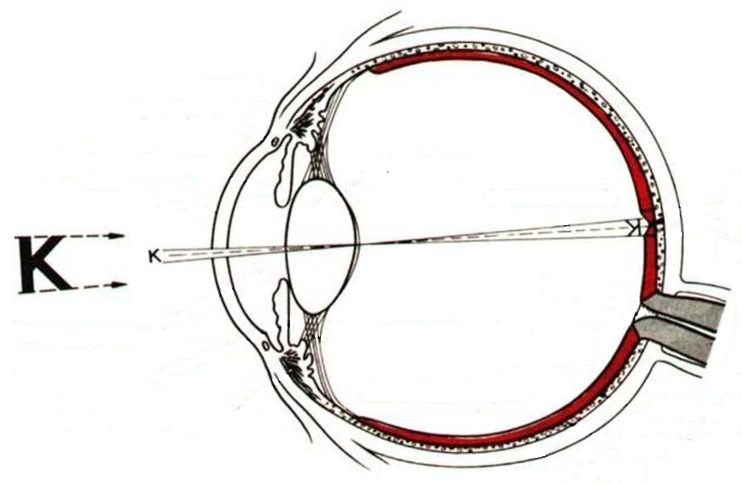
Оси глазного яблока
Оптическая ось
Наружная ось 24 мм
Внутренняя ось 21,75 мм
Зрительная ось

Slide 20
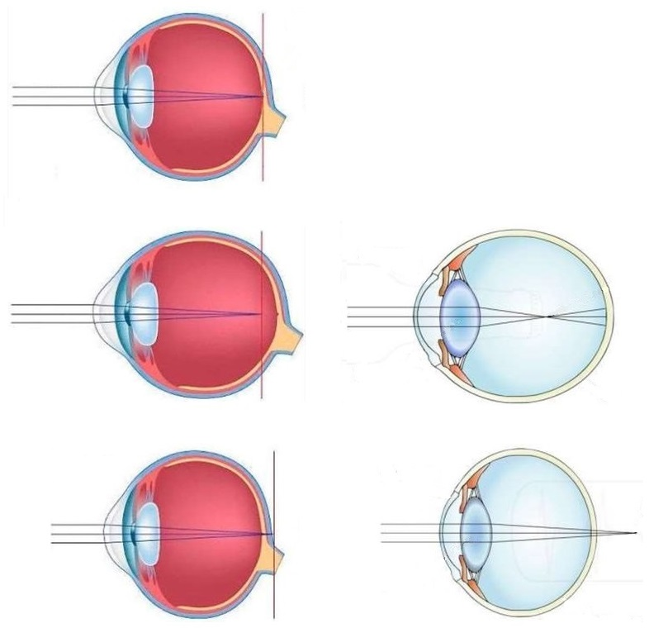
Варианты длинны зрительной оси
Эмметропия
Миопия (Близорукость)
Гиперметропия (Дальнозоркость)

Slide 21
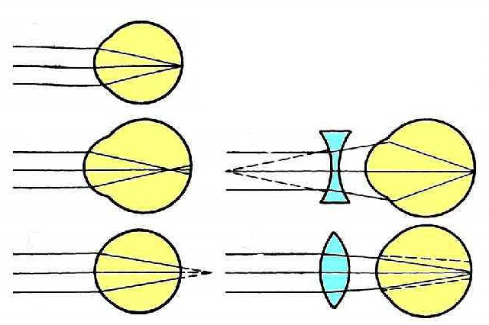
Коррекция измененной длинны зрительной оси

Slide 22
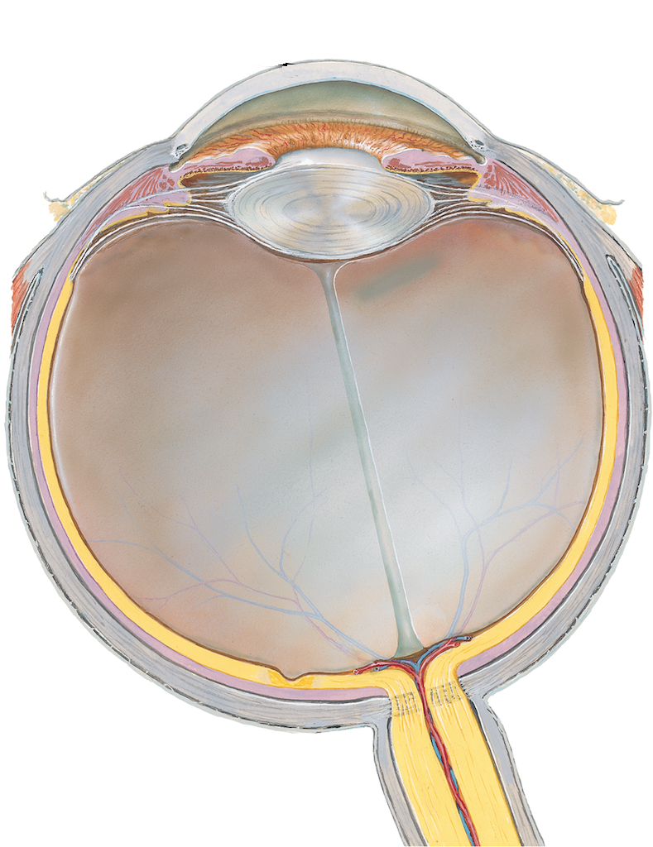
Слои глазного яблока
Tunaca fibrosa
Cornea
Sclera
Tunica vasculosa
Iris
Corpus ciliare
Choroidea
Lens
Tunica sensoria (interna)
Retina
Camera vitrea bulbi

Slide 23
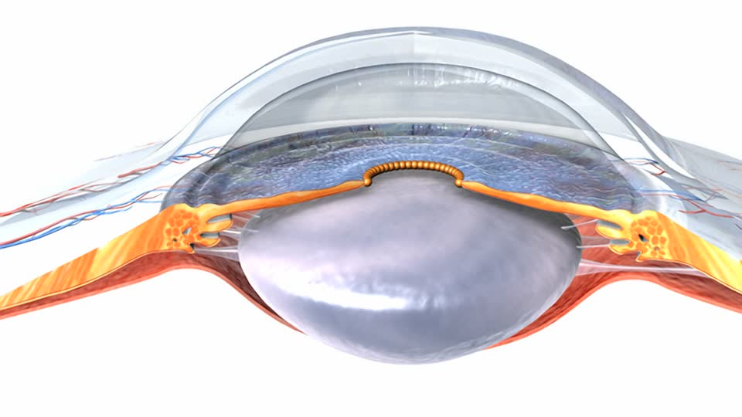
Cornea
Прозрачная
Нет кровеносных сосудов
Высокая чувствительность – роговичный рефлекс

Slide 24
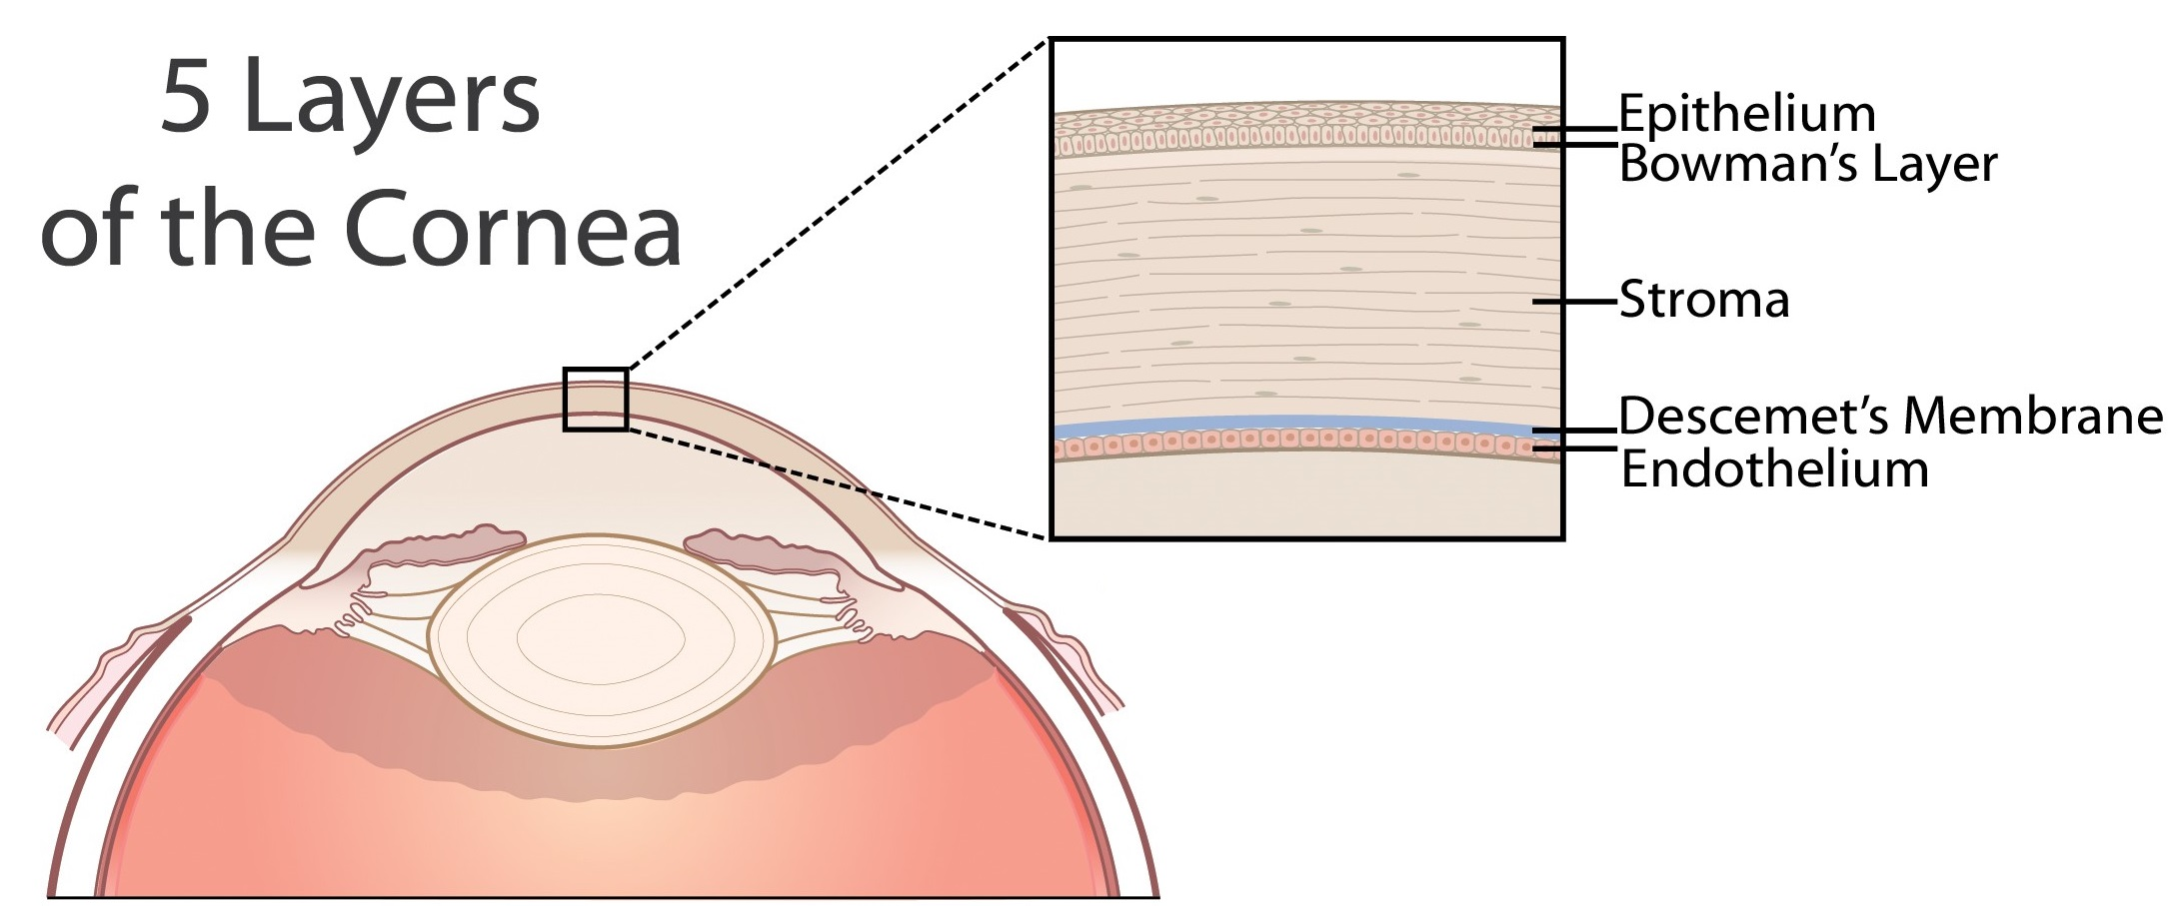
Cornea

Slide 25
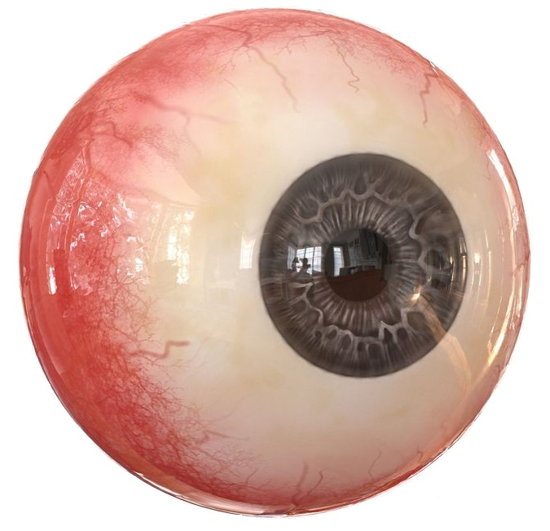
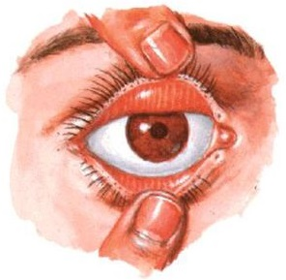
Sclera
Состоит из плотной волокнистой соединительной ткани
Место прикрепления мышц глазного яблока

Slide 26
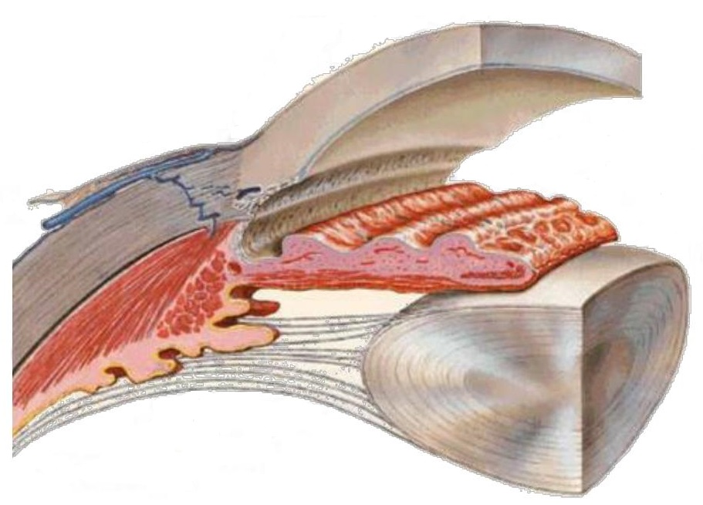
Tunica vasculosa bulbi
Iris
Corpus ciliare
Choroidea

Slide 27
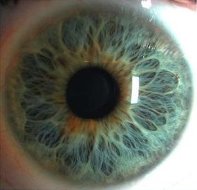
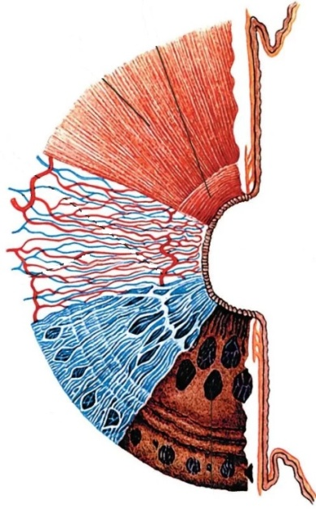
Iris
Отверстие в центре диска – Pupilla
Состоит из сосудов, хромофорных клеток и гладких мышц
M. sphincter pupillae, m. dilatator pupillae

Slide 28
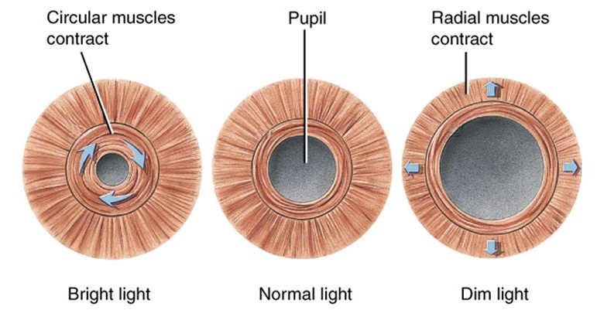
Iris
M. sphincter pupillae, m. dilatator pupillae

Slide 29
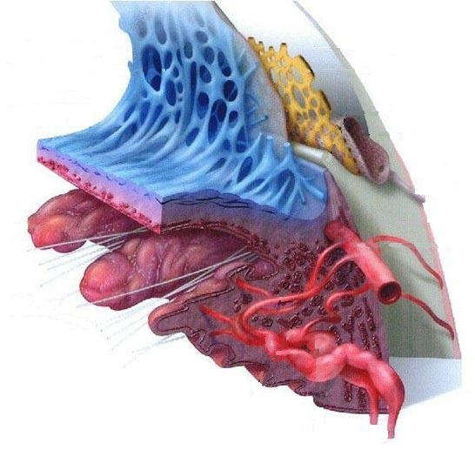
Corpus ciliare
Кровеносные сосуды → Ультрафильтрация
Ресничная мышца → Фокусировка

Slide 30
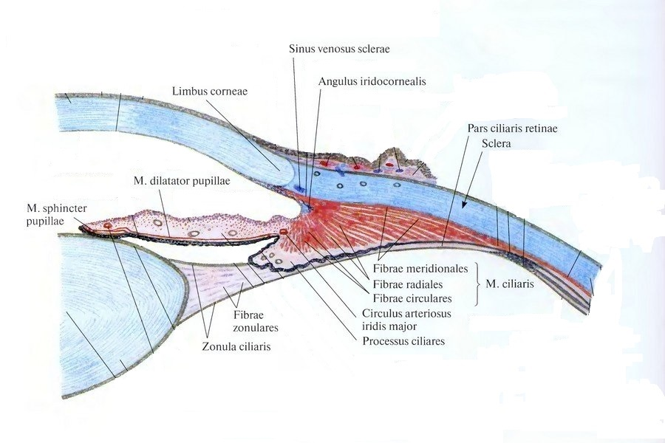
Musculus ciliaris
Fibrae meridionales
Fibrae radials
Fibrae circulares

Slide 31
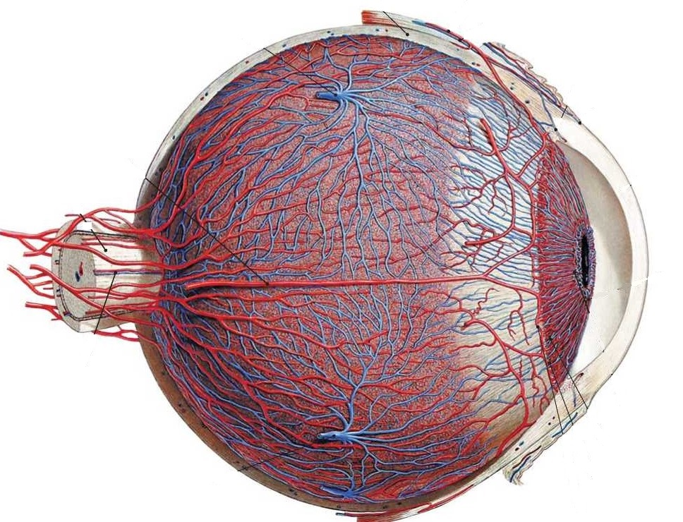
Choroidea
Артерия и 4 вены
Spatium perichoroidale – пространство между склерой и сосудистой оболочкой

Slide 32
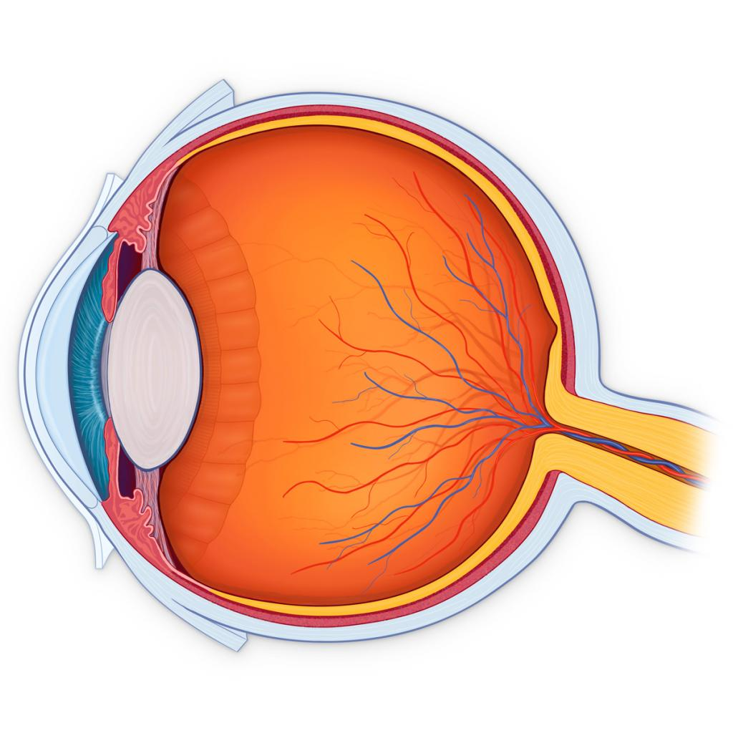
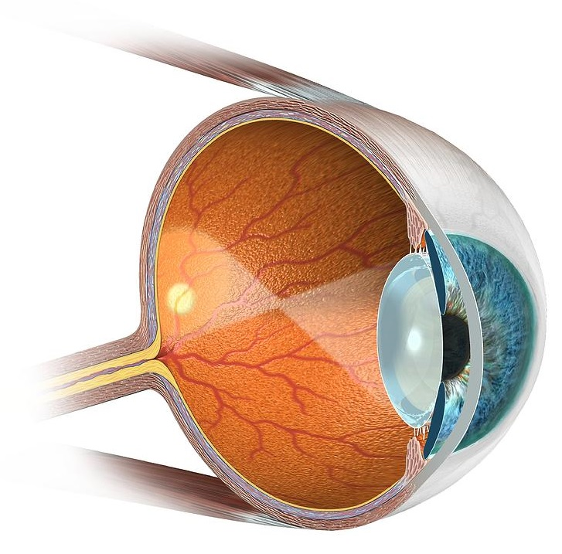
Retina
Pars optica
Pars caeca

Slide 33

Pars caeca
Pars ciliaris
Pars iridica
Discus nervi optici

Slide 34
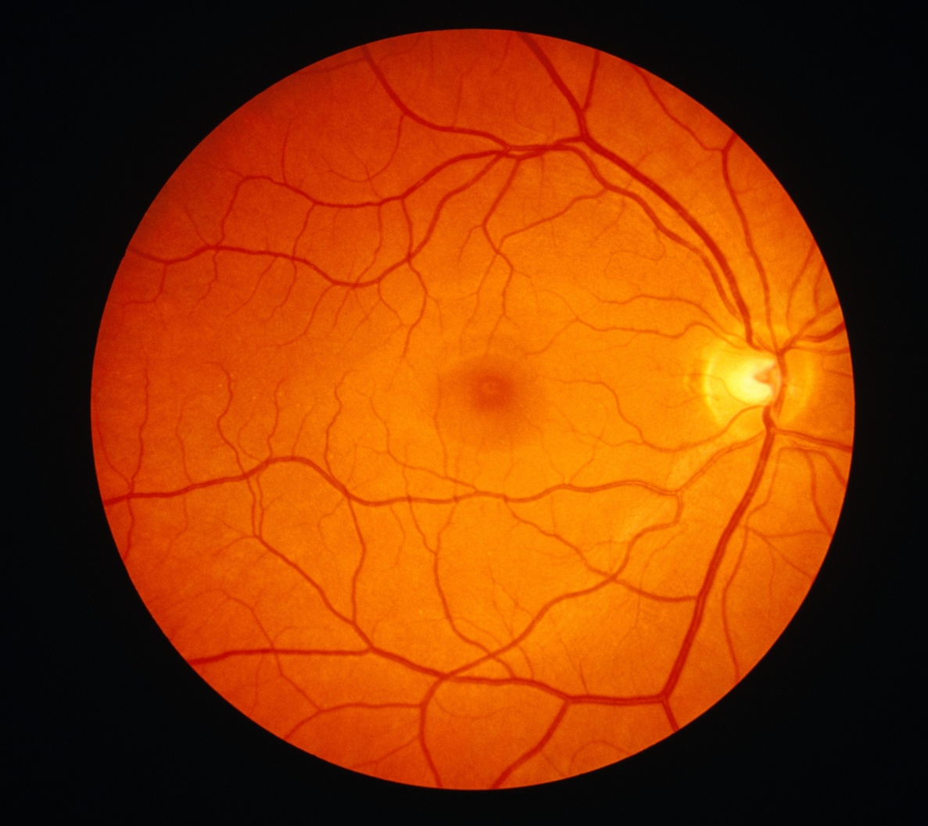
Pars optica
Baculi
Coni
Macula lutea

Slide 35
Lens

Slide 36
Camera vitrea bulbi
Corpus vitreum
Fossa hyaloidea

Slide 37
Humor aquosus
Цилиарное тело путем ультрафильтрации образует водянистую влагу
Водянистая влага по составу схожа с плазмой крови
Давление 25 – 27

Slide 38
Camara posterior
Anterior – Iris
Posterior – Zonula ciliare
Lateral – Corpus ciliare
Medial – Lens

Slide 39
Camera anterior
Anterior – Cornea
Posterior – Iris, Lens
Lateral – Angulus iridocornealis

Slide 40
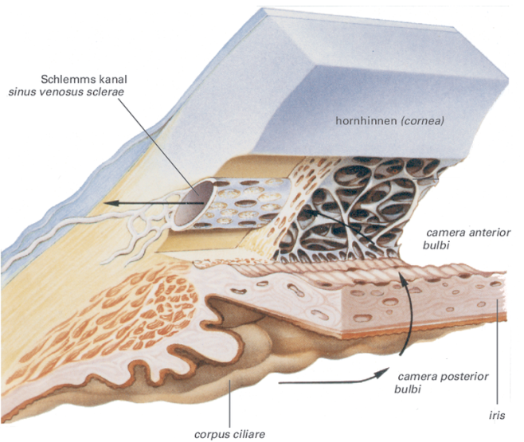
Camera anterior
Angulus iridocornealis
Ligamentum pectinatum iridis
Sinus venosusus sclerae

Slide 41
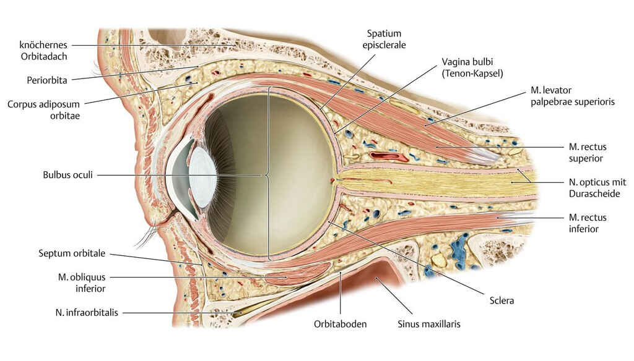
Supporting structures

Slide 42
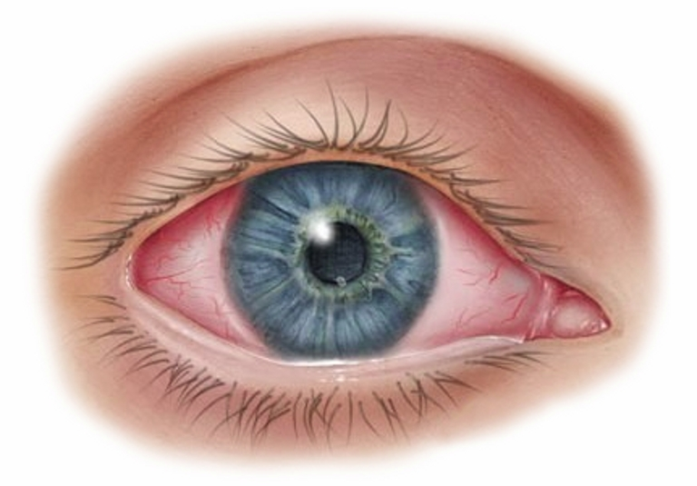
Вспомогательные структуры
Supercilium
Palpebrae
Cilia
Conjuctiva
Caruncula lacrimalis
Plica semilunaris conjuctivae

Slide 43
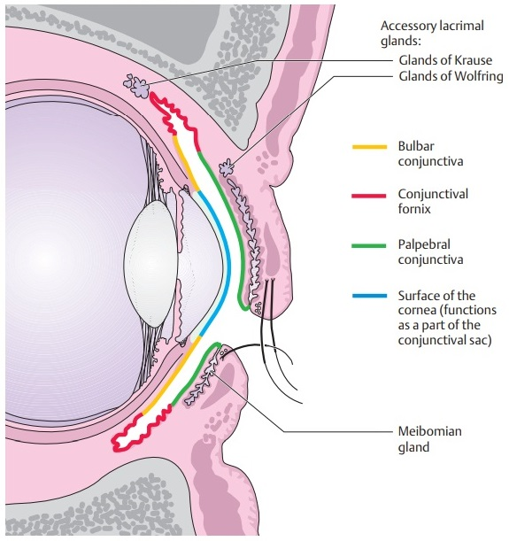
Conjuctiva

Slide 44
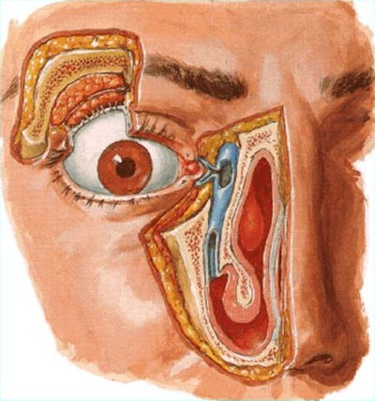
Apparatus lacrimalis
Glandula lacrimalis
Rivus lacrimalis
Lacus lacrimalis
Papila lacrimalis
Punctum lacrimalis
Canaliculi lacrimalrs
Saccus lacrimalis
Canalis nasolacrimalis

